Slide 1
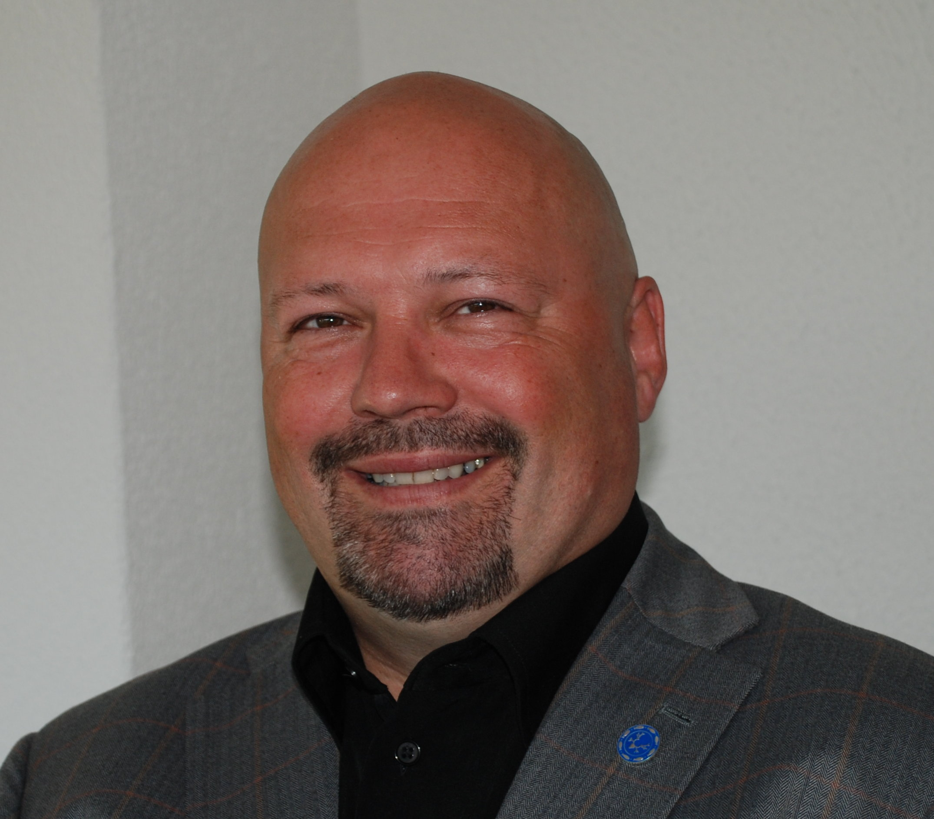
NAV-Vestfold
Medlemsmøte
Nr 3-2026
Bøkekroa
Torsdag 26.03.2026
KAa

Slide 2
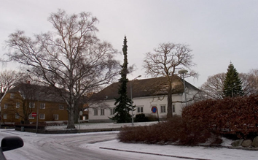
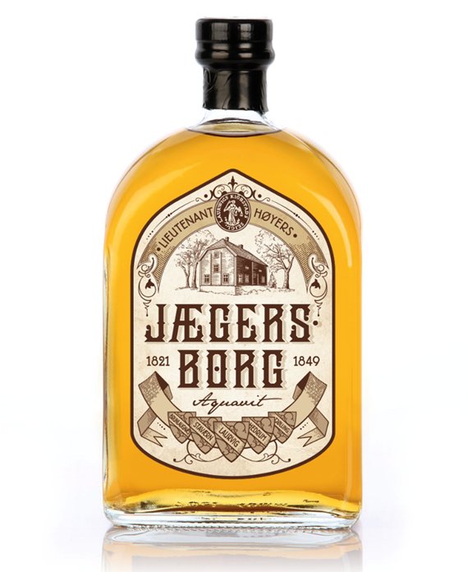

Historien om Jægersborg Aquavit.
Historisk akevitt fra Larvik – Vestfold

Slide 3
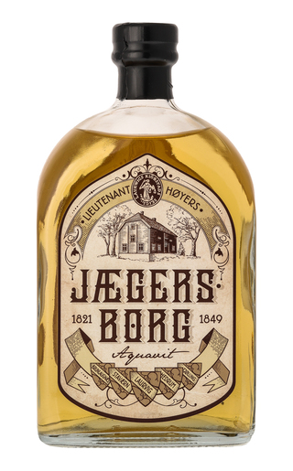
Jægersborg Aquavit
Norge, Innlandet, Stange
Bløt og rik, preg av anis, karve og litt sitrus.
Kr 559,90 70 cl 799,86 kr/l
Varetype Brennevin - Akevitt - Akevitt, brun
Varenummer 14067801
Lukt Sammensatt aroma med preg av karve, anis.
Smak Bløt og rik, preg av anis, karve og litt sitrus.
Farge Gyllen.
Land, distrikt Norge, Innlandet, Stange
Produsent Atlungstad Håndverksdestilleri AS
Emballasjetype Glass
Utvalg Bestillingsutvalget
Grossist Atlungstad Håndverksdestilleri AS
Transportør Vectura AS
Frank Bruun
Alkohol 41,5%

Slide 4
Lansert 6. november 2014
Historieskjold fra:
Brunlaugnes
Stavern
Laurvig
Hedrum
Tjølling

Slide 5
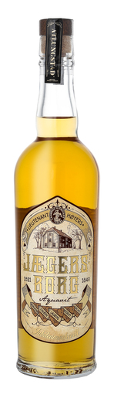
Atlungstad Jægersborg Jubileum
Norge, Innlandet, Hamar
Rund og fint krydderpreg, med godt fatpreg.
Kr 464,10 50 cl 928,2 kr/l
Varetype Brennevin - Akevitt - Akevitt, brun
Varenummer 13750402
Lukt Fint krydderpreg, med tydelig fataroma.
Smak Rund og fint krydderpreg, med godt fatpreg.
Farge Gyllen.
Land, distrikt Norge, Innlandet, Hamar
Produsent Atlungstad Håndverksdestilleri AS
Metode Destillering, fatlagring.
Emballasjetype Glass
Utvalg Tilleggsutvalget
Grossist Atlungstad Håndverksdestilleri AS
Transportør Vectura AS
Alkohol 40%

Slide 6
Jægersborg Jubileum 2021
I forbindelse med at Larvik By fylte 350 år i 2021 (1671-2021)
og at det var 200 år siden Jægersborg Brenneri
ble startet i 1821
ble det besluttet å lage en egen utgave av Jægersborg jubileum.

Slide 7
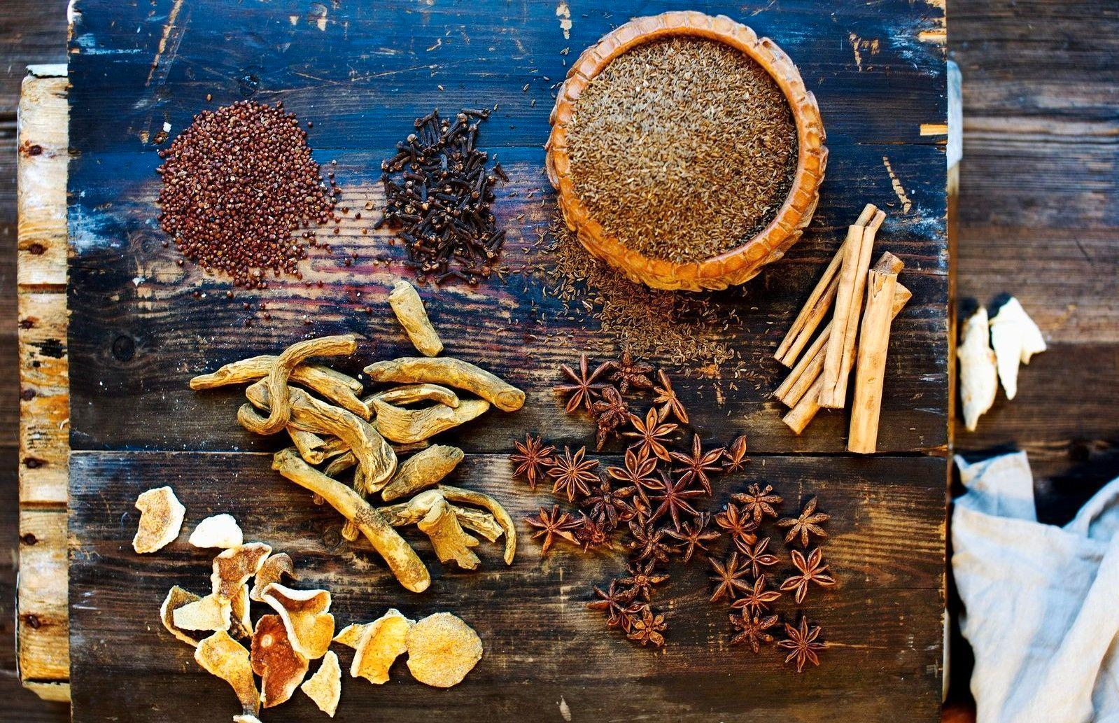
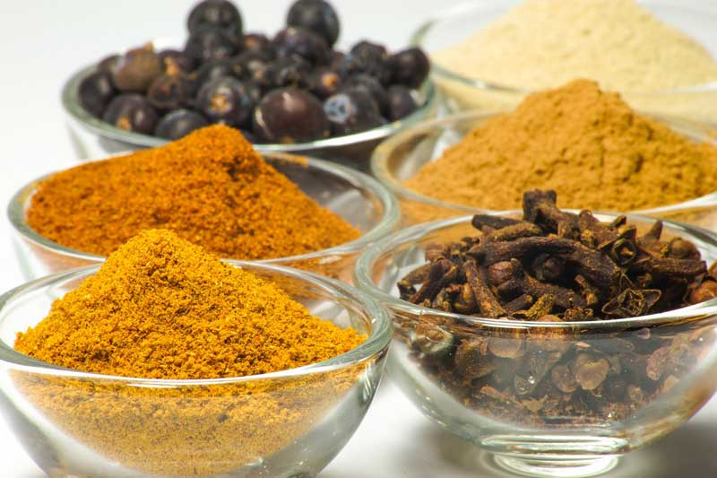
Aromaknagger for akevitt
Krydderpreg
Karve
Dill
Korianderfrø
Fennikel
Anis
Stjerneanis
Kamfer/pors
Urtepreg
Selleri
Persille
Timian
Mynte
Einer
Lakrisrot
Fruktig
Sitrus
Sitron-/appelsinskall
Tørket frukt
  Aprikos
  Fiken
  Rosin
Fatpreg og treaktig
Vanilje
Karamell
Honning
Kanel
Muskat
Nellik
Lakris

Slide 8
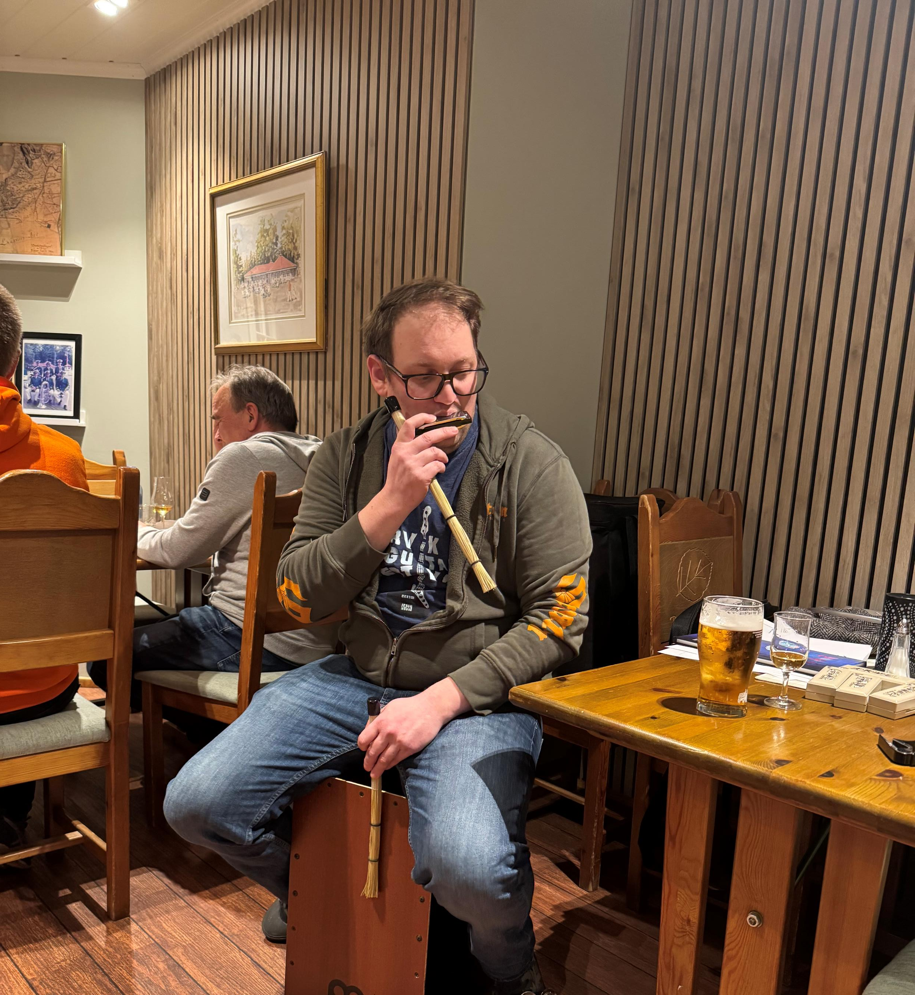
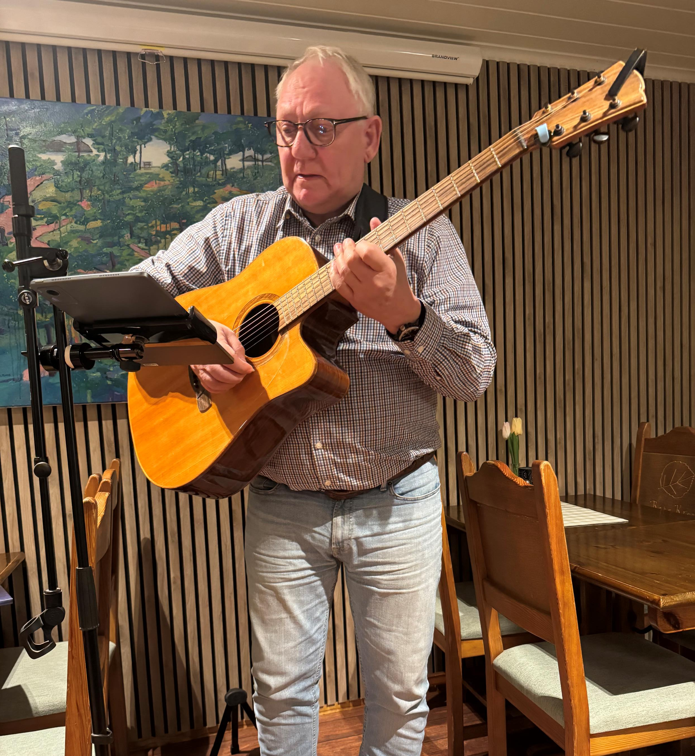
Anders Roligheten på tromme og munnspill
Svein Thorgersen på vokal og gitar

Slide 9
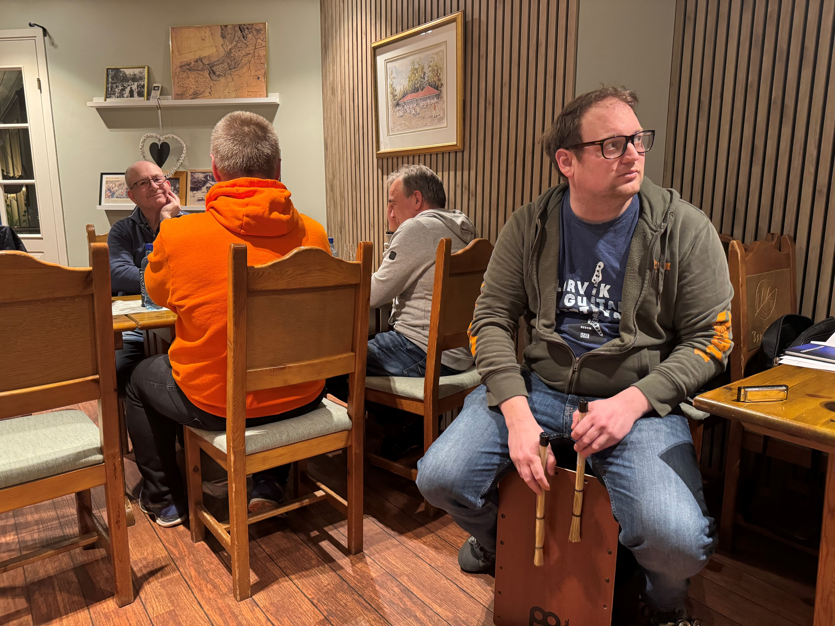

Slide 10
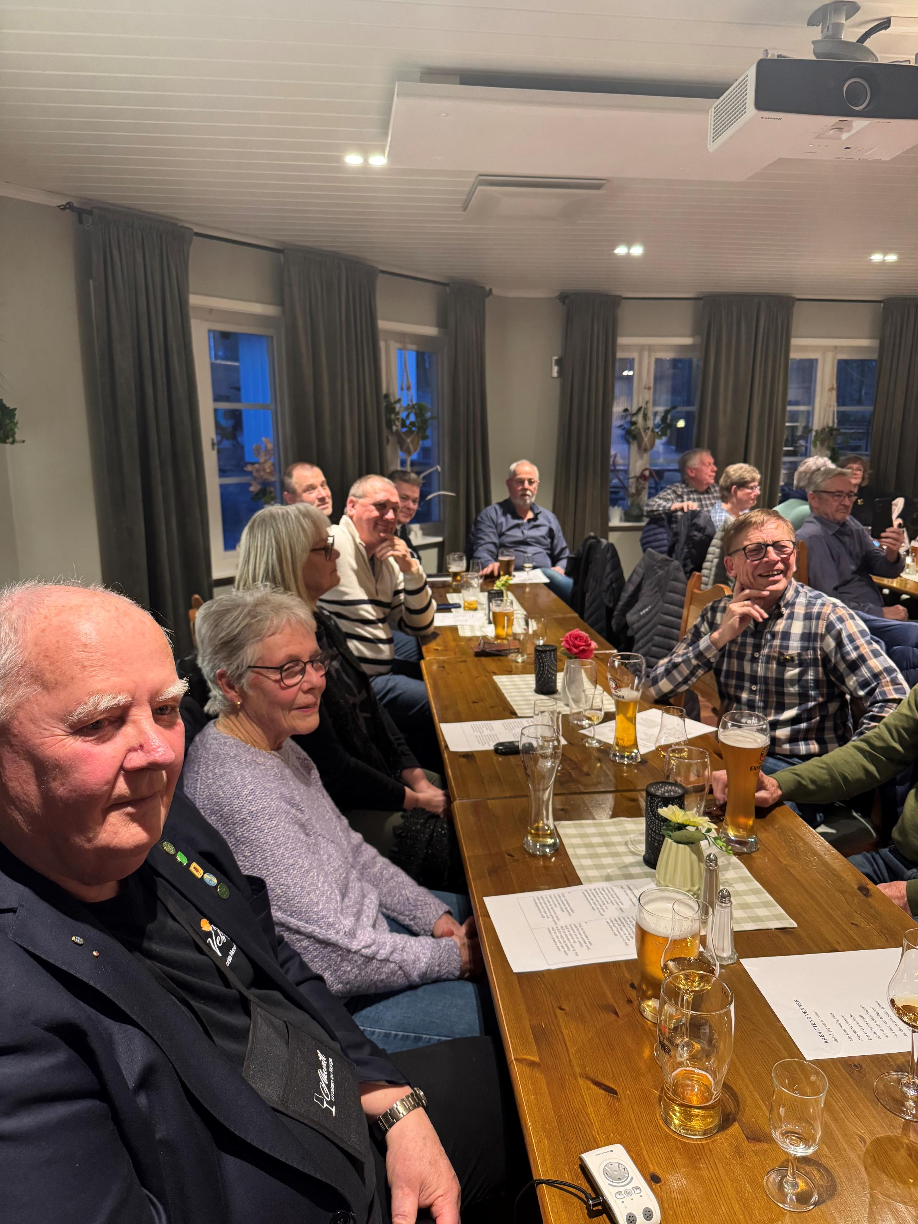
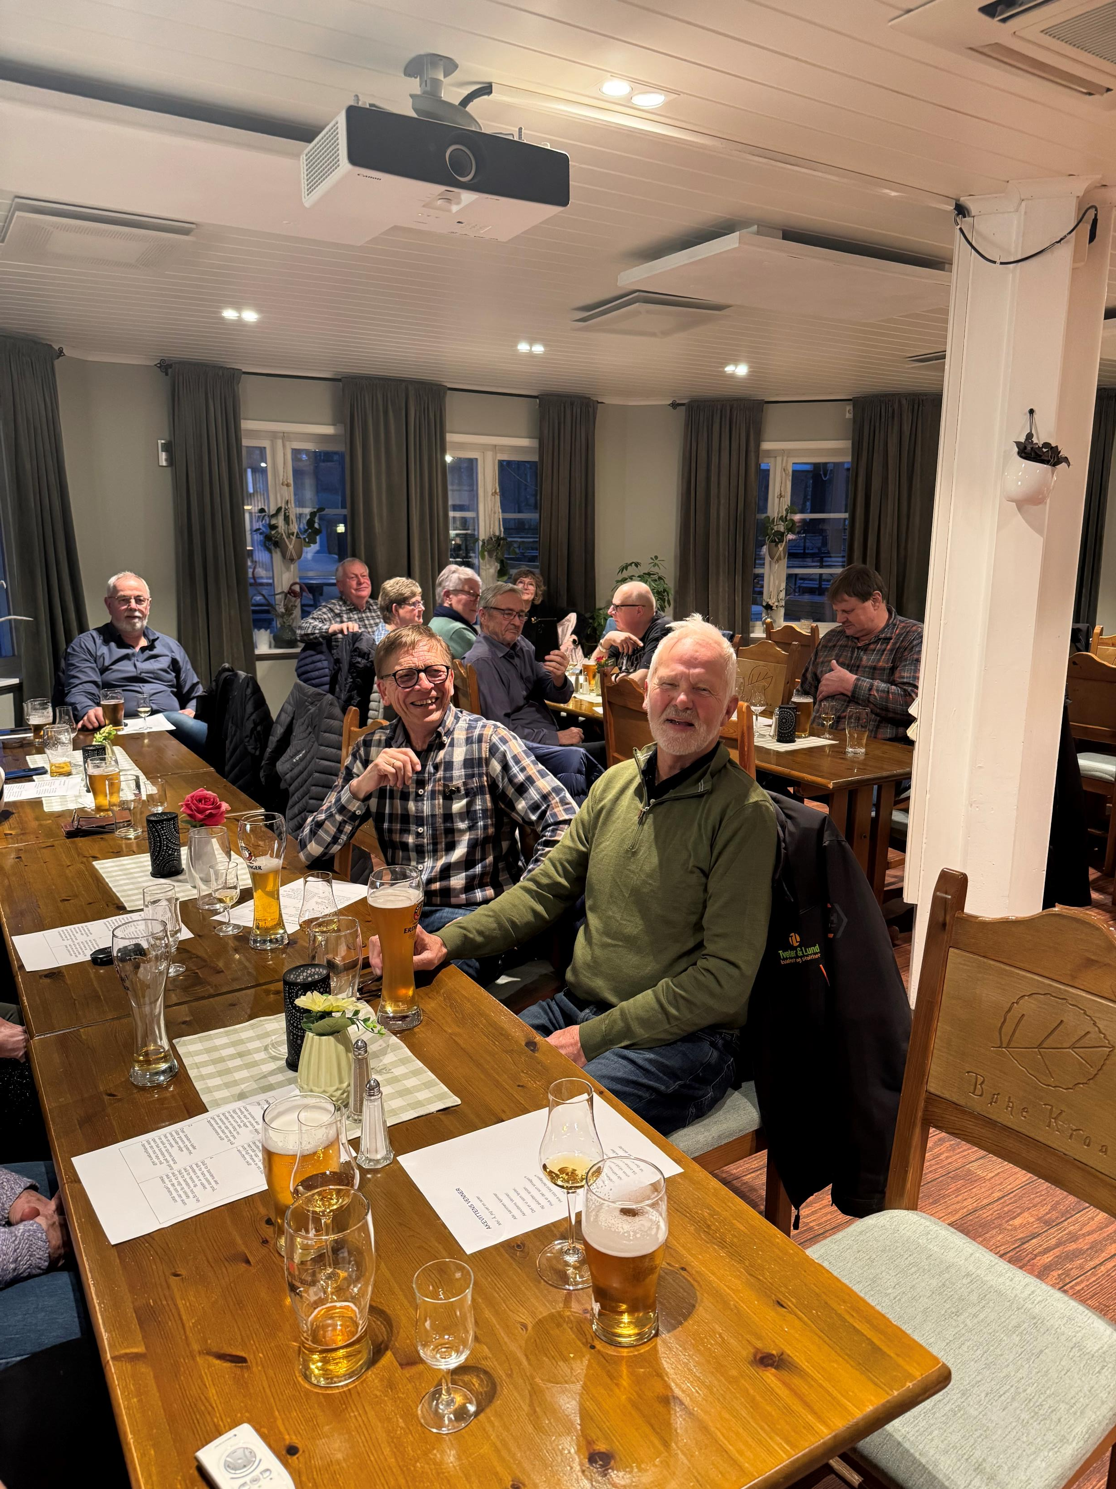
President NAV-Vestfold Rolf Kruge Østby

Slide 11
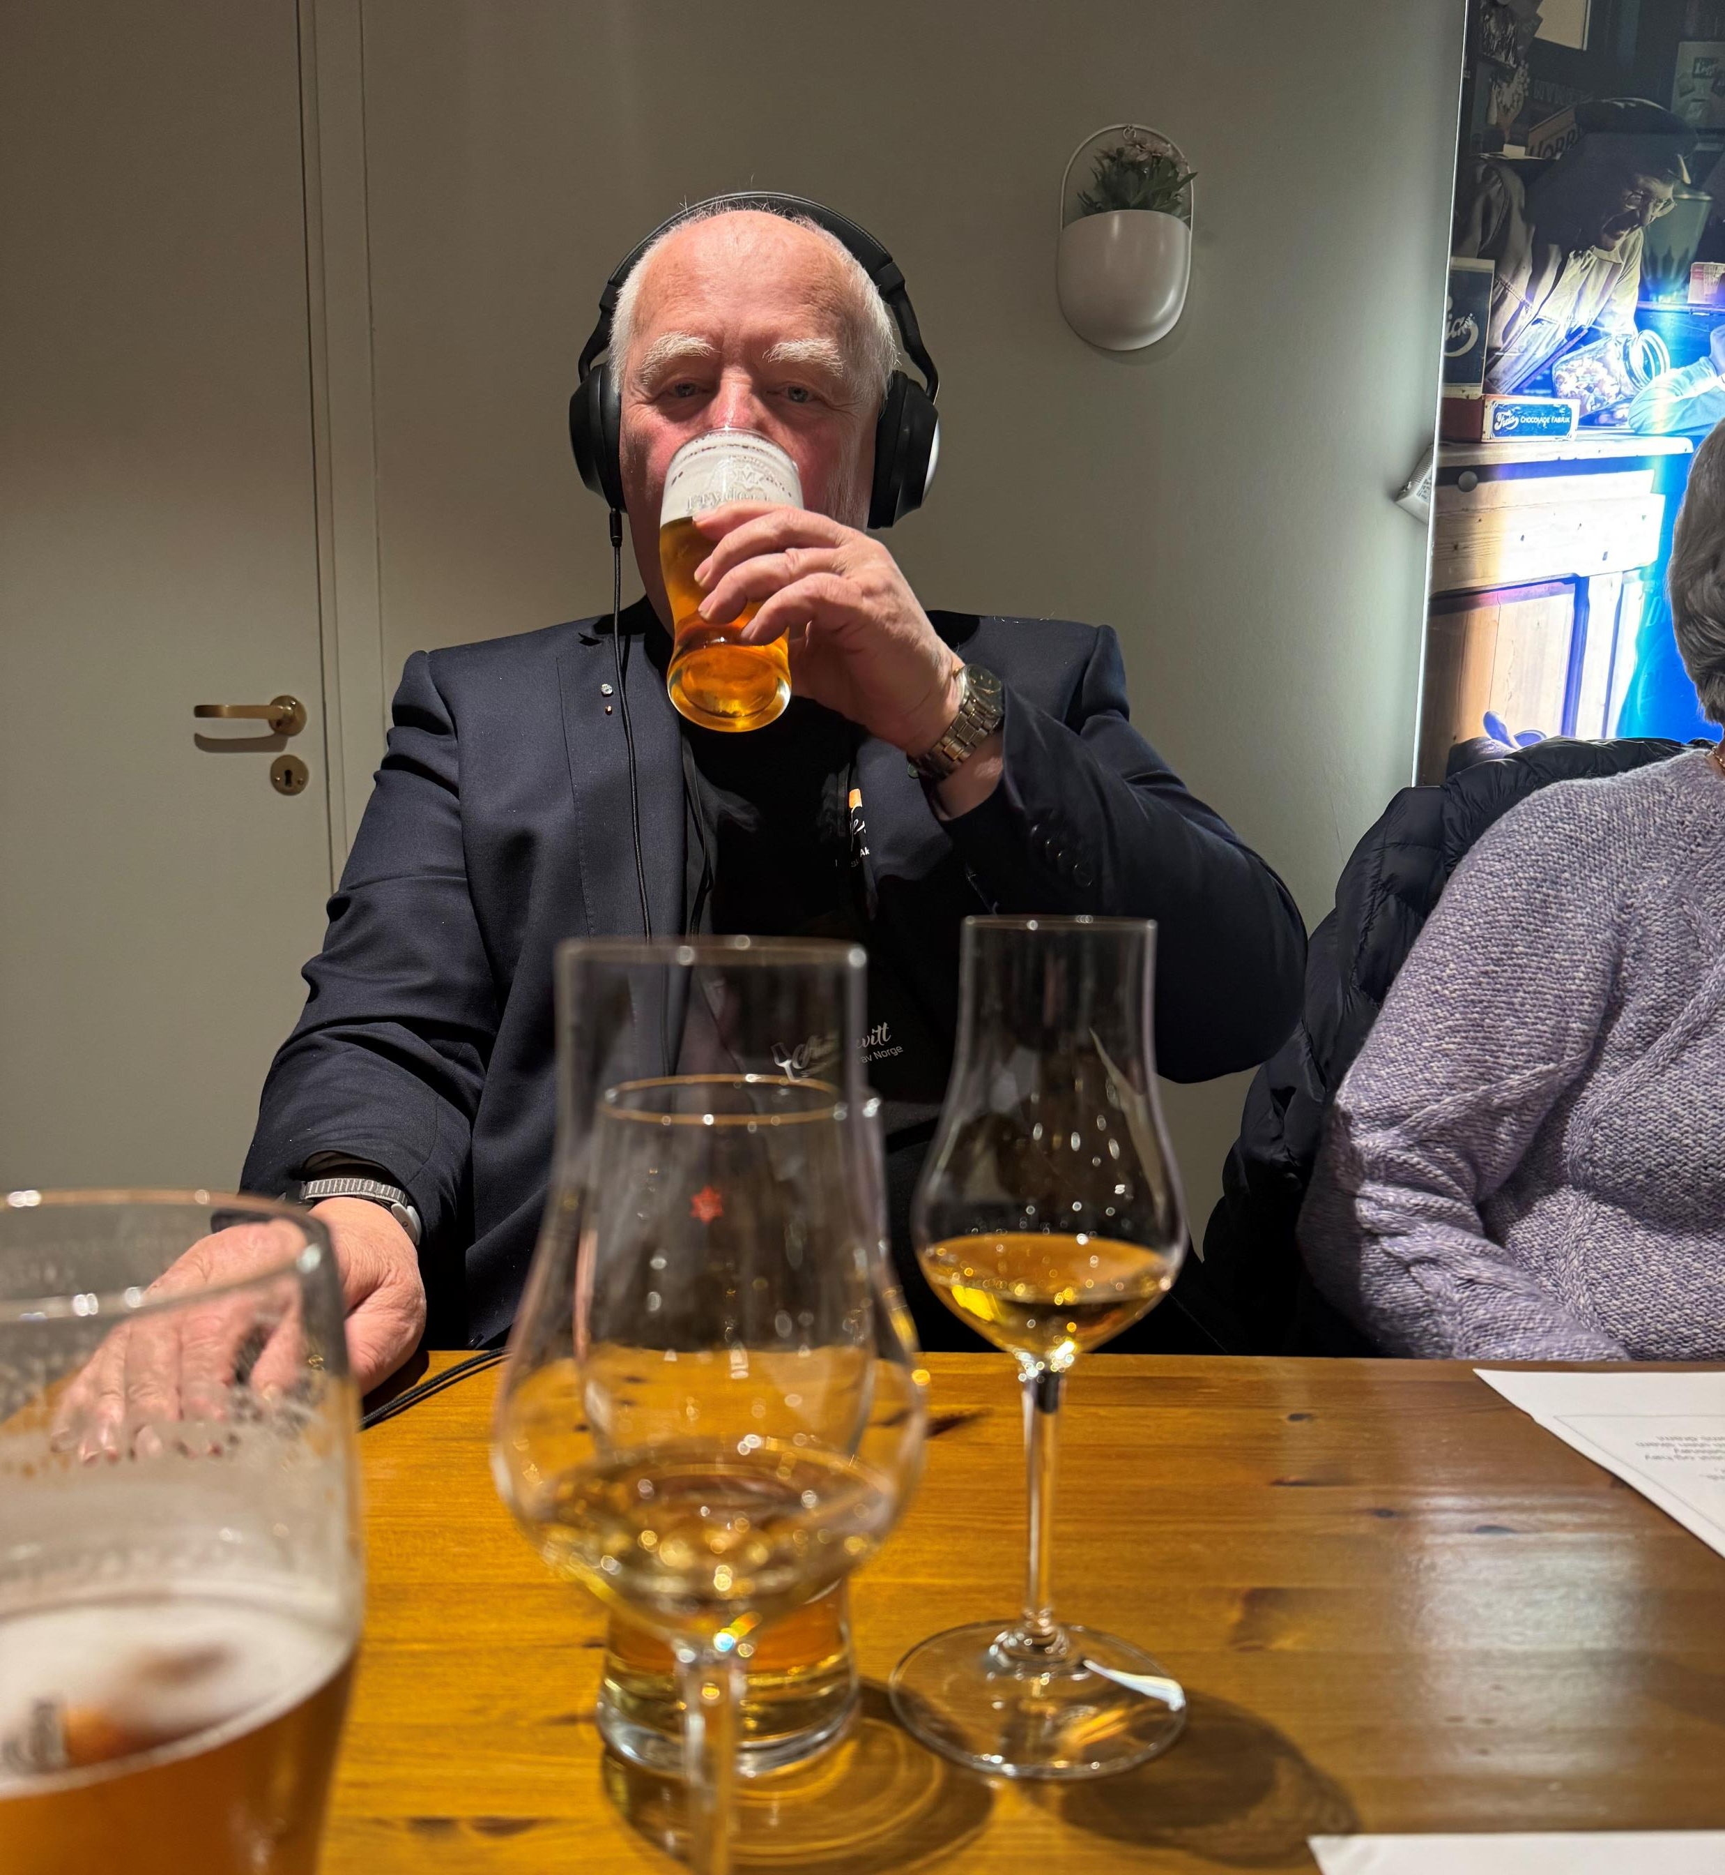
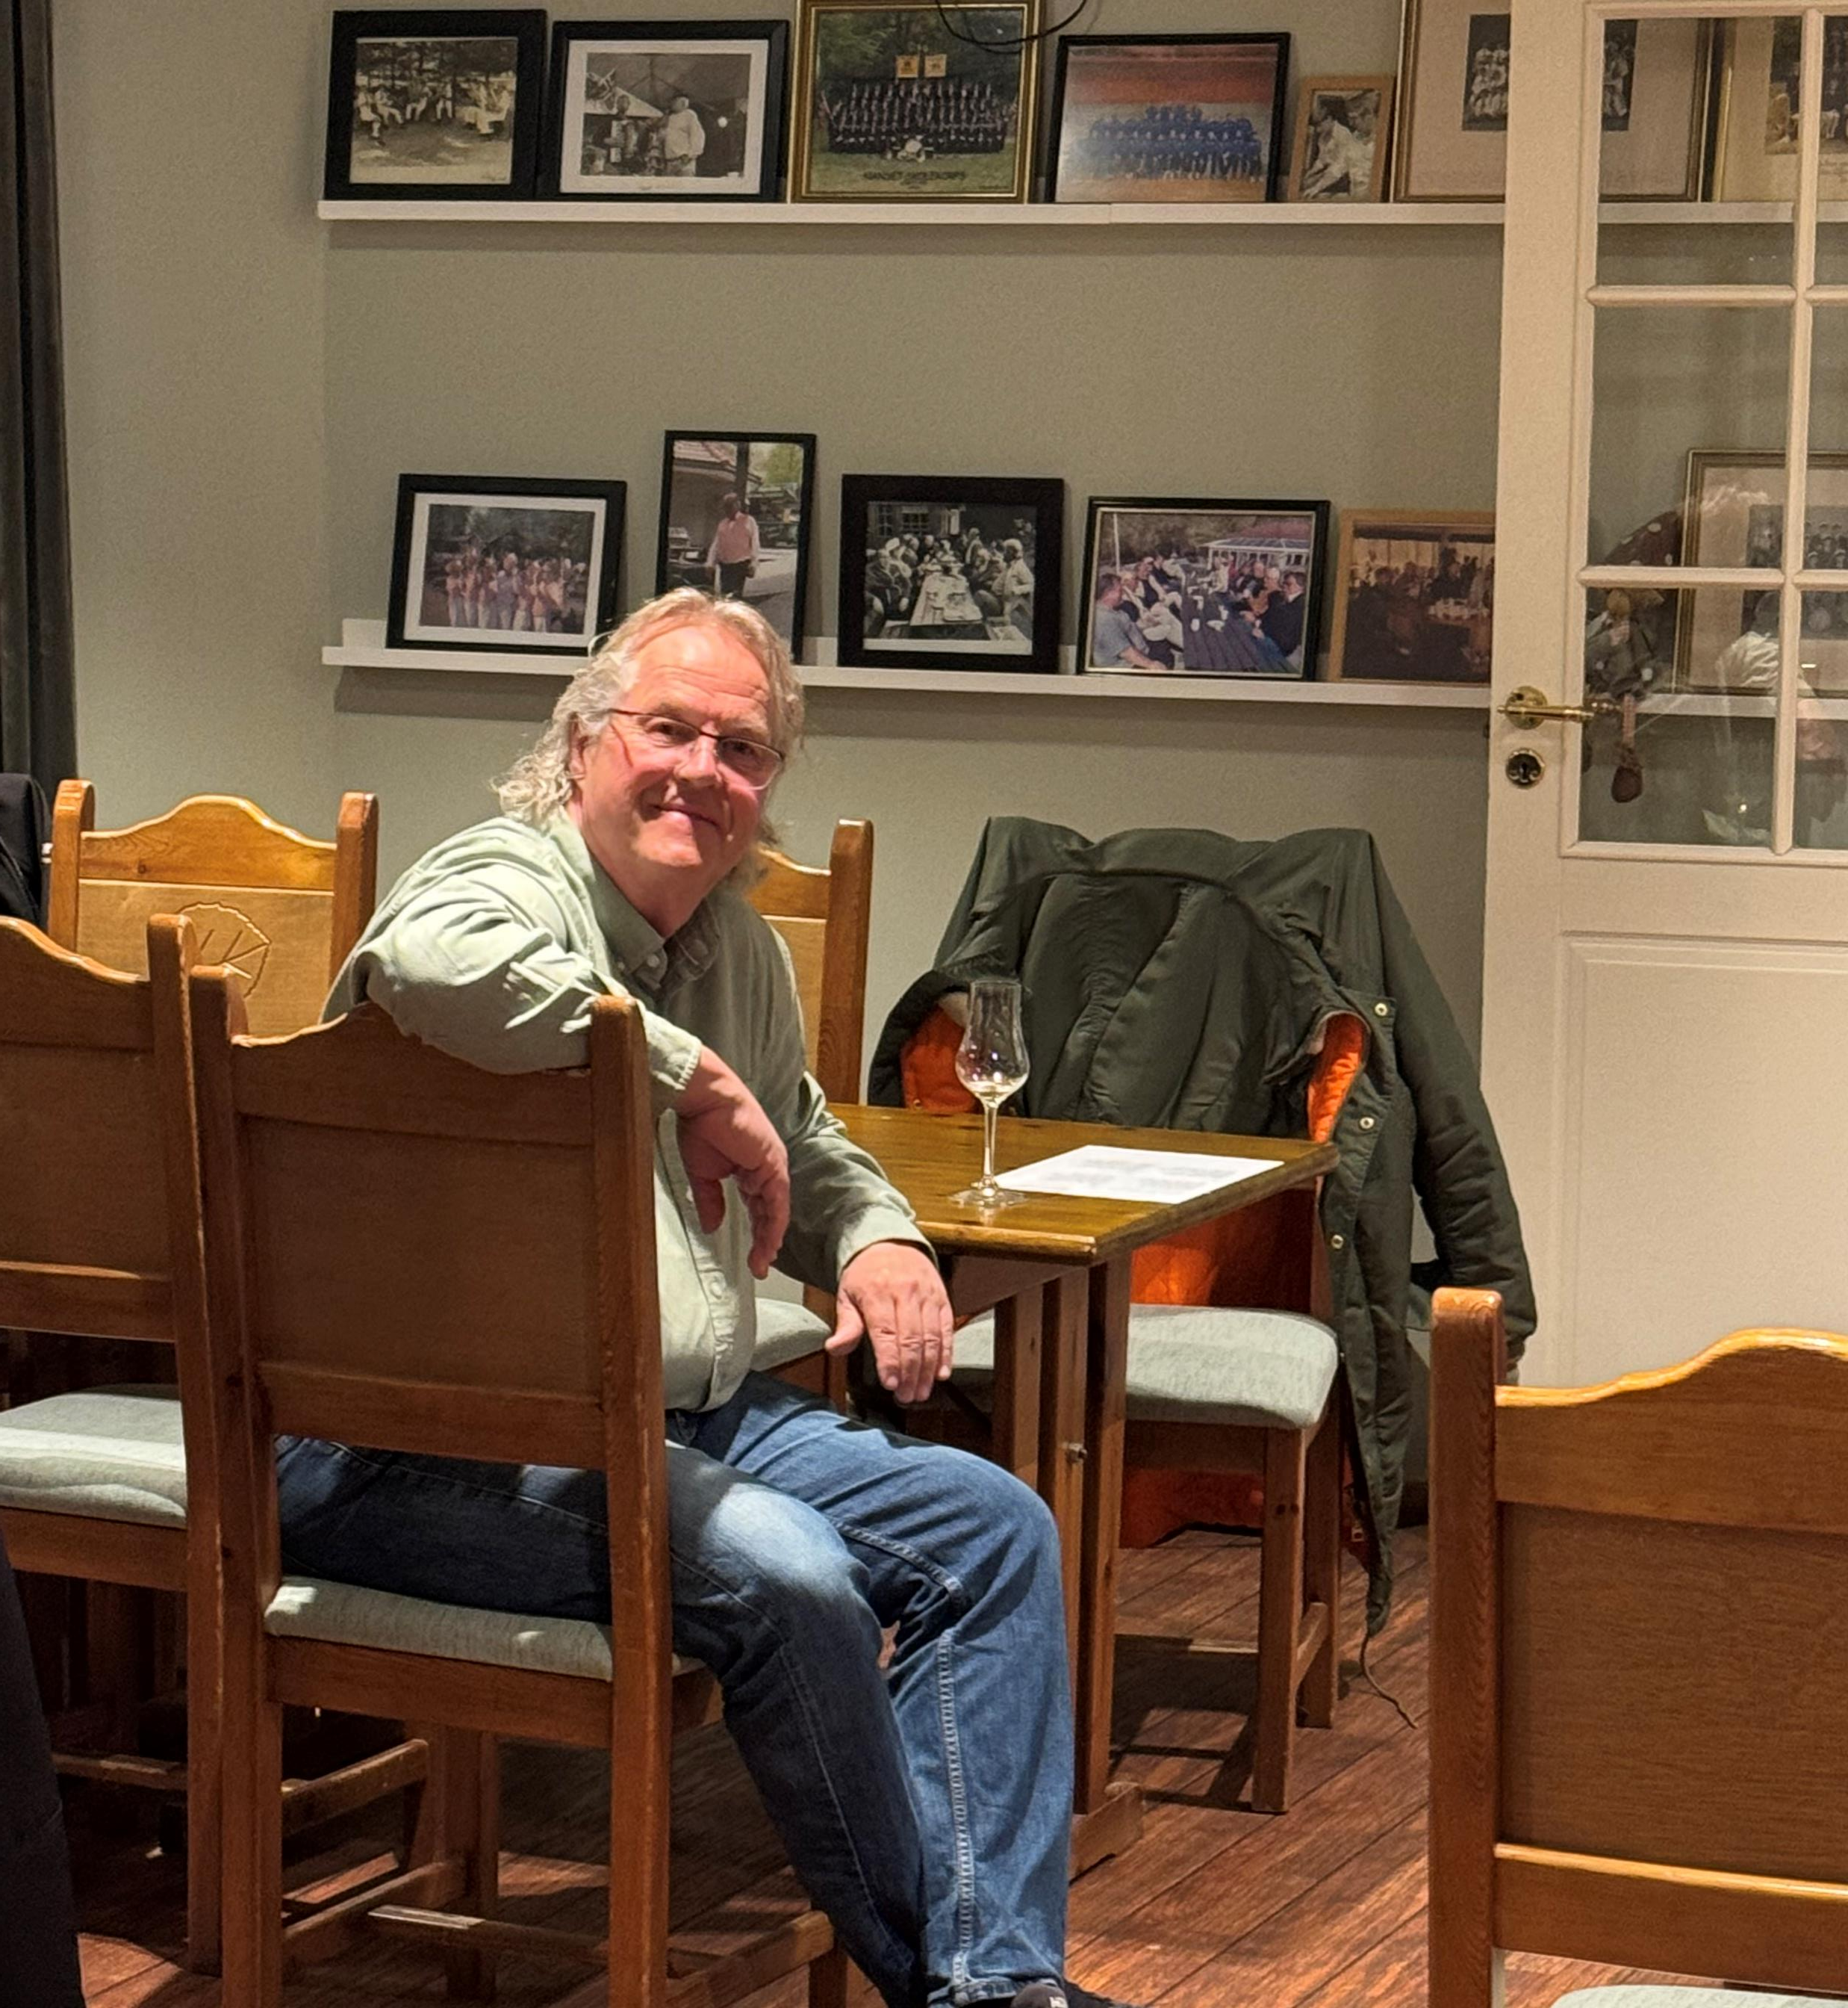
Jørn Einar Gjertsen koser seg med øl og akevitt

Slide 12
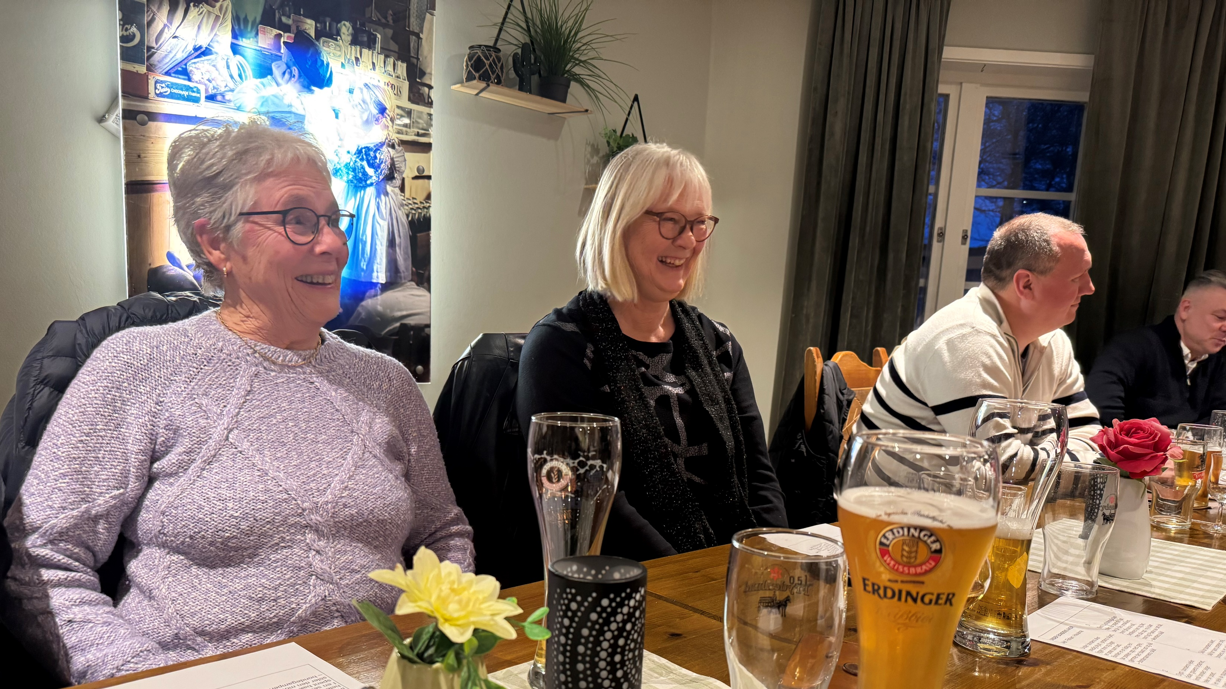

Slide 13
Møte evaluering
Det var 31 fremmøtte medlemmer
Foredrag om Jægersborg akevitten laget av Tom Skaara, fremført av Kjell Arne Aanstad
Visesang og underholdning med Svein Thorgersen og Anders Roligheten
Meget god stemning og høy trivselsfaktor med sang og underholdning.
Bøkekroa har en lun og flott atmosfære som gjør at alle trives.
Betjeningen er svært profesjonell, behjelpelig og veldig service minded.
Et vellykket møte!

